Slide 1
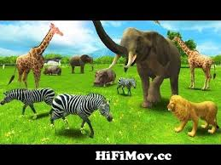
আজকের ক্লাশে সবাইকে স্বাগত

Slide 2
শিক্ষক পরিচিতি
মোসাঃ ফরিদা ইয়াসমিন
সহকারী শিক্ষক
গুঠইল মডেল সরকারি প্রাথমিক বিদ্যালয়।
নাচোল, চাঁপাইনবাবগঞ্জ।

Slide 3
পাঠ পরিচিতি
বিষয়ঃ বাংলা
শ্রেণিঃ পঞ্চম
পাঠ শিরোনামঃ হাতি আর শিয়ালের গল্প
পাঠ্যাংশঃ তো- যেই না......শান্তি নেই।
পিরিয়ডঃ ৩
পৃষ্ঠাঃ ১৭-১৮

Slide 4
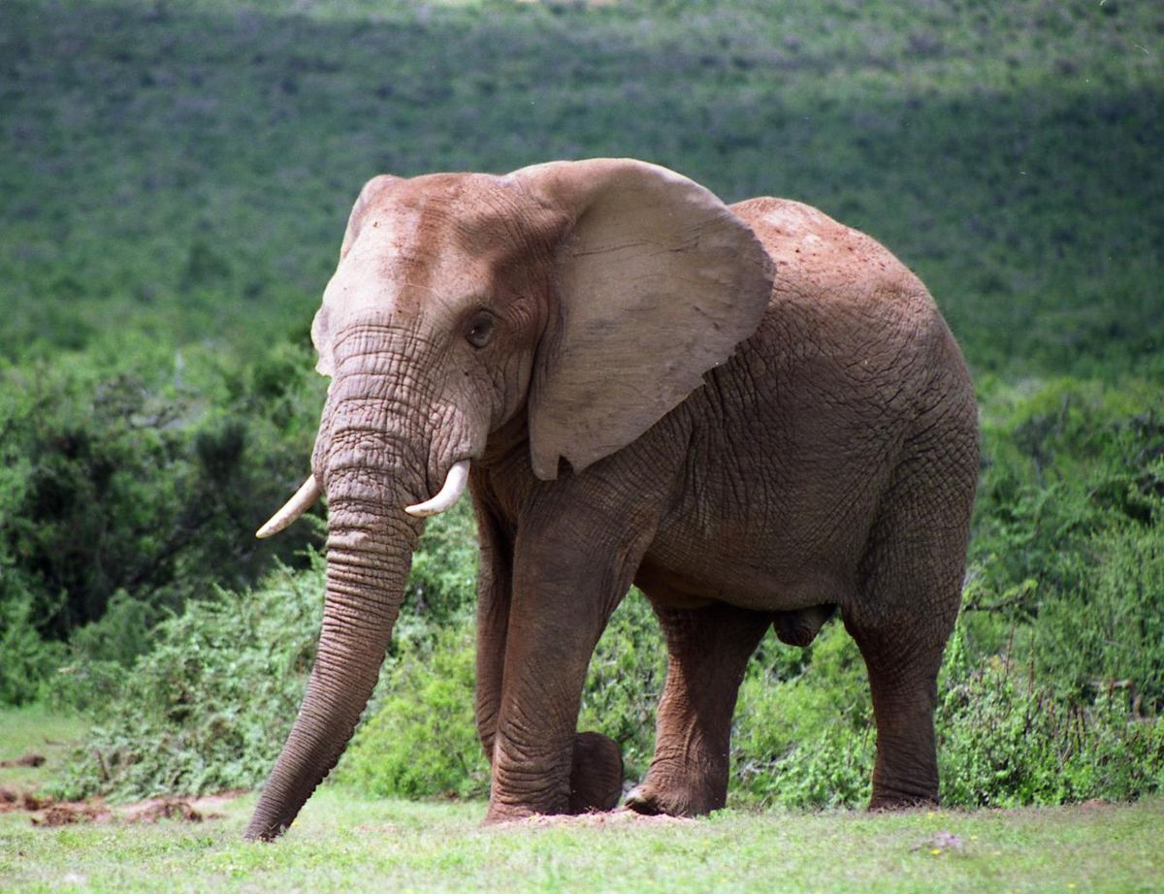
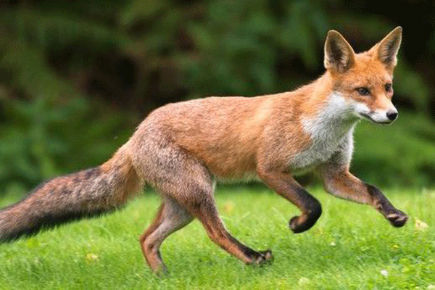
তোমরা বলতো, নিচের ছবিগুলোর প্রানীর নাম কী?
শেয়াল
হাতি

Slide 5
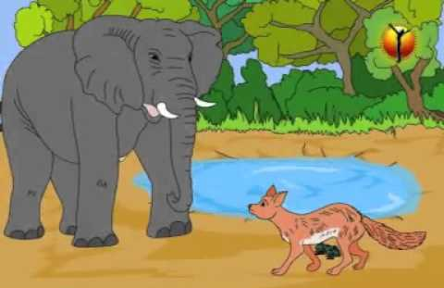
আজকের পাঠ
হাতি আর শিয়ালের গল্প

Slide 6
শিখনফল
২.৩.৩ রূপকথা/গল্প শুনে মূল বিষয় বুঝতে পারবে।
১.১.২ যুক্ত বর্ণ সহযোগে তৈরি শব্দ যুক্ত বাক্য স্পষ্ট ও শুদ্ধ ভাবে বলতে পারবে।
১.৪.১ পাঠ্য পুস্তকের পাঠ শ্রবণ যোগ্য স্বরে ও প্রমিত উচ্চারণে সাবলীল ভাবে পড়তে পারবে।
2.3.12 পাঠ সংশ্লিষ্ঠ প্রশ্নের উত্তর লিখতে পারবে।

Slide 7
পূর্বজ্ঞান যাচাই
কী নিয়ে হাতিটার অহংকার ছিল?
শরীর ও শক্ত নিয়েই ছিল হাতির যত অহংকার।
হাতিটার শরীর দেখতে কেমন ছিল?
হাতিটার শরীর ছিল বিশাল। পাগুলো বটপাকুড় গাছের মতো মোটা। শুঁড় এতটাই লম্বা যে আকাশের গায়ে গিয়ে বুঝি ঠেকবে ।তার গায়েও অসীম জোড়।

Slide 8
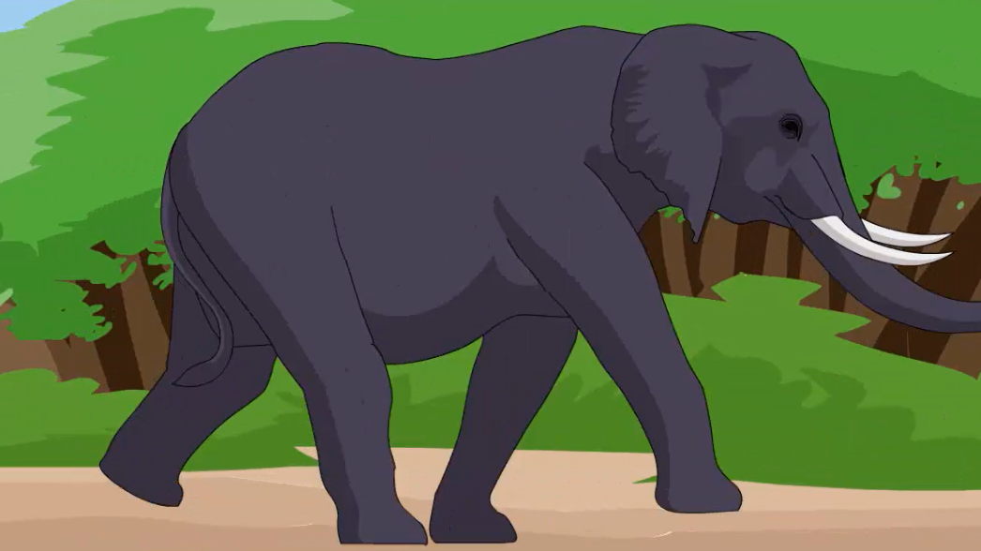
আজকের পাঠের নির্ধারিত অংশটুকু আমি পড়ছি তোমরা মনোযোগ দিয়ে শোন
তো- যেই-না হাতিটার ঐ বনে ঢোকা, অমনি শুরু হয়ে গেল তোলপাড়। নতুন অতিথি এসেছে, সবাই স্বাগত জানাবার জন্য প্রস্তুত হচ্ছে। কিন্তু ঐ দুষ্টু হাতিটার সে-কী তুলকালাম কান্ড! খুব জোরে গলা ফাটিয়ে দিল প্রচণ্ড একটা হুঙ্কার।

Slide 9
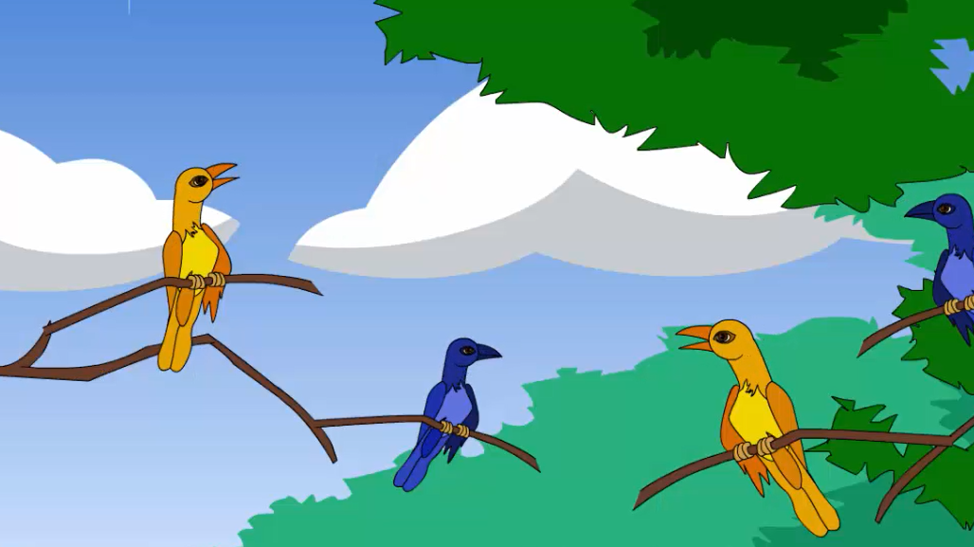
থরথর করে কঁএপে উঠল সমস্ত বন। গাছে গাছে পরম নিশ্চিন্তে বসেছিল পাখি, তারা ভয়ে ডানা ঝাপটাতে শুরু করল।

Slide 10
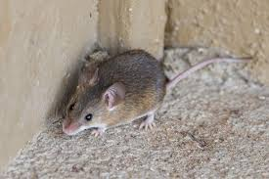
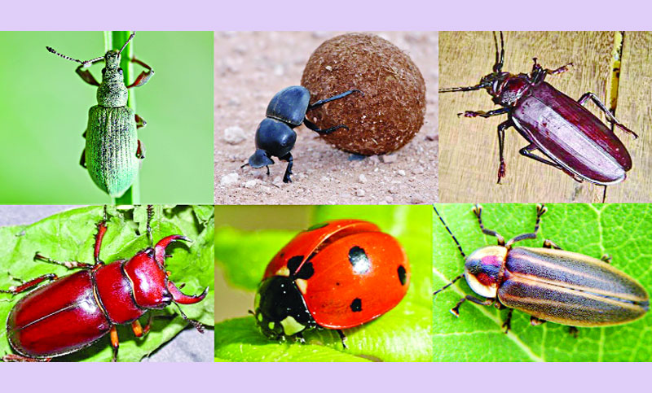
ছবিতে কী দেখতে পাচ্ছ?
ইঁদুর
গুবরে পোকা
মাটির তলায় লুকিয়ে ছিল যে ইঁদুর, গুবরে পোকার দল। তারা বুঝতে চাইল কী এমন ঘটল যে এমন করে কেঁপে উঠল মেদিনী?

Slide 11
হাতি
হাতিটা এমন ভাব করতে শুরু করল,সেই বুঝি বনের রাজা।

Slide 12
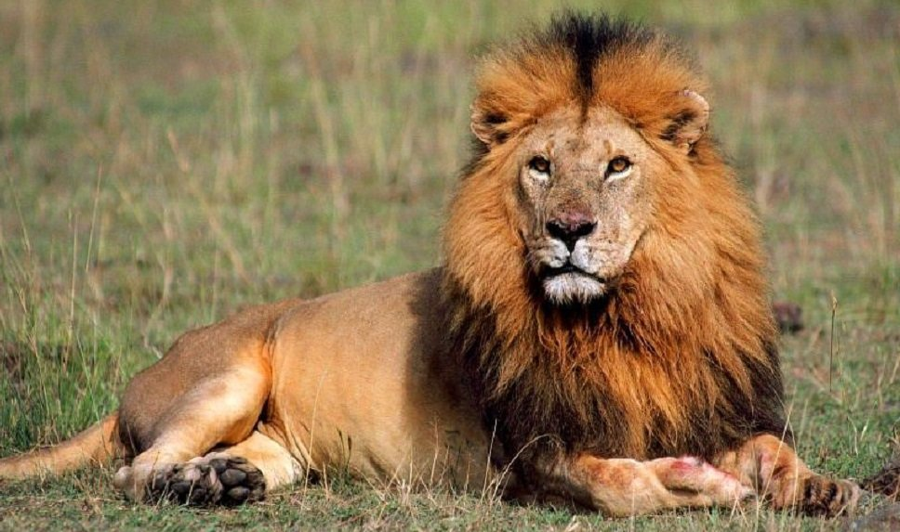
সিংহ
গুরুগম্ভীর ভারিক্কি চালের কেশর দোলানো অমিত শক্তিধর সিংহ। সেও হাতিটার কাছে আসতে ভয় পায়।

Slide 13
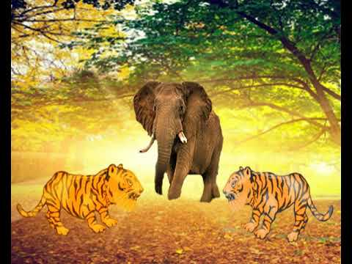
হালুম বাঘ মামা, সেও হাতিটার ধারে-কাছে ঘেঁষতে চায় না। বনের সবাই ভয়ে তটস্থ, শঙ্কিত। কখন জানি কী হয়!

Slide 14
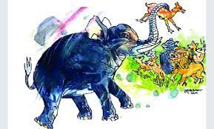
একবার তো কী জানি কী হয়েছে। নিরীহ একটা হরিণকে শুঁড়ে জড়িয়ে ছুড়ে ফেলে দিল দীরে। আরেকবার ছোট্ট একটা পিঁপড়ে পায়ের তলায় পিষে মেরে ফেলল। সেই থেকে বনের কোনো প্রাণী হাতিটার ছায়াও মাড়াত না। দিনে দিনে হাতিটা হয়ে উঠল আরও অহংকারী। এই নিয়ে বনের কারো মনে শান্তি নেই।

Slide 15
শব্দগুলো পাঠ থেকে খুঁজে বের করি। অর্থ বলি।
তুলকালাম কান্ড
এলাহি কান্ড
হুঙ্কার
চিৎকার
মেদিনী
ভূপৃষ্ঠ
তটস্থ
ব্যতিব্যস্ত,অতিব্যস্ত
শঙ্কিত
ভীত
শক্তিধর
শক্তি আছে যার

Slide 16
যুক্তবর্ণ ভেঙ্গে নতুন শব্দ তৈরি
হুঙ্কার
ঙ্ক
ঙ
ক
অঙ্ক , অঙ্কন
নিশ্চিন্তে
শ্চ
শ
চ
নিশ্চয়, পশ্চিম
ন্ত
ন
ত
শান্ত,চিন্তা
তটস্থ
স্থ
স
থ
অস্থির,অবস্থিত

Slide 17
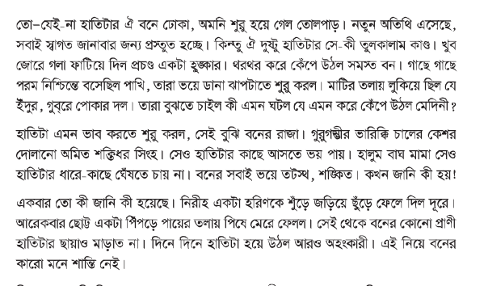
বইয়ের সাথে সংযোগ

Slide 18
মূল্যায়ন
হাতিটি দিনে দিনে কেমন হয়ে উঠল?
হাতিটি দিনে দিনে অহংকারী হয়ে উঠল।
বনের সবাই কীভাবে দিন কাটাতে লাগল?
বনের সবাই তটস্থ ও শঙ্কিত হয়ে দিন কাটাতে লাগল।
বনে ঢুকে হাতিটা কী রকম আচরণ করছিল?
বনে ঢুকে হাতিটা তোলপাড় শুরু করছিল।

Slide 19
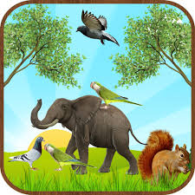
ধন্যবাদ

